Slide 1
Fiery FS300 Pro の 新機能
発表者名
タイトル
Notes:
This presentation will give you a closer look into what’s new in this new platform and offers the marketing positioning and overall message for the launch of Fiery FS300 Pro.

Slide 2
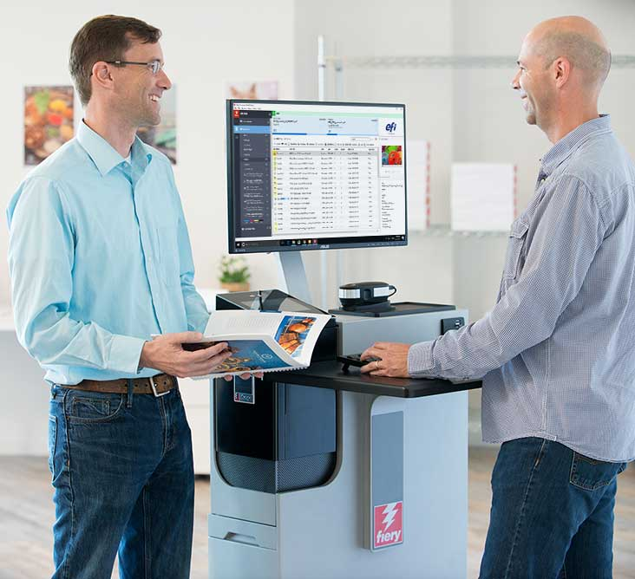
Fiery FS300 Proプラットフォームとは
「次の10年に向けてのプラットフォーム」
すべてはユーザーの皆さんのために
ユーザーがFiery®に接するほぼすべてのポイントで技術革新
ユーザーが重視する主要分野（カラー、 生産性、ユーザビリティ、統合）で新機能を提供
Fiery Driven™プレスを駆動
カット紙、高速連続給紙、B1折り畳み式ボール紙、段ボール
Notes:
Let’s first answer “What is the Fiery FS300 Pro”? And what does FS300 Pro mean for users?
First of all, Fiery FS300 Pro is not just system software, it is a platform. It’s a platform that converges all aspects of a digital front end, or DFE, solution. Fiery DFEs include hardware, software, workflow solutions, and more.
FS300 Pro platform defines and sets the direction for Fiery servers in the next decade by:
Focusing on users with a redesign and innovation in almost every single touch point the user has with Fiery. This includes everything from exterior design that incorporates a Fiery QuickTouch display to interact with the Fiery server, to the furniture stand, and all aspects of user interface in Command WorkStation.
And, of course, FS300 Pro adds new features in the key areas users care about: colour, productivity, usability, and integration.
In addition to that, FS300 Pro drives multiple print technologies, not only cutsheet toner presses. With ever-increasing demands for faster thoughput in production printing, Fiery is now driving very high-speed presses such as the Xerox Trivor 2400, Landa’s Nanographic presses, our own Nozomi for corrugated, and many other engines.

Slide 3
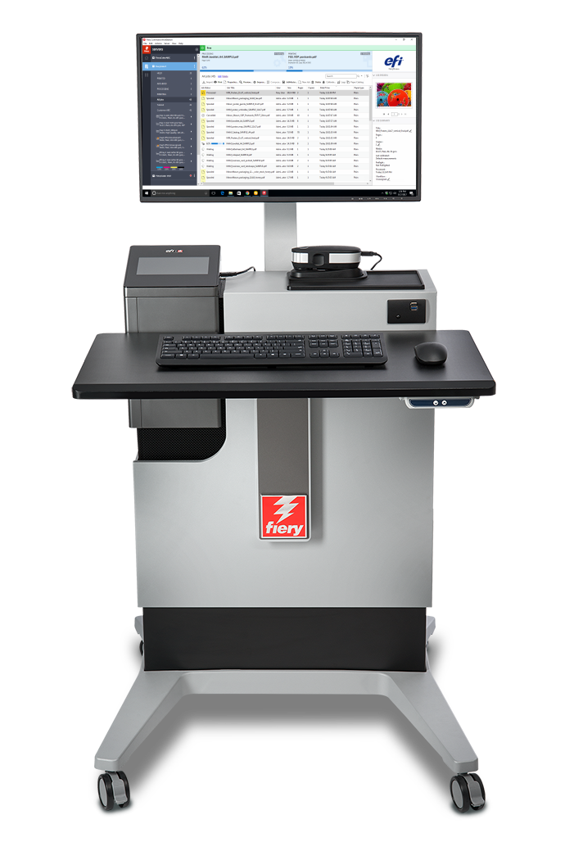
プラットフォームの新たな技術革新
Fiery FS300 Proシステムソフトウェア
Fiery Command WorkStation®
Fiery NXプラットフォームとXBプラットフォーム
Fieryメイクレディワークフロー
Notes:
As you can see in this slide, all the latest innovations ship with this new Fiery DFE platform.
A new user interface, with Command WorkStation 6
A new industrial design and hardware specs for Fiery NX and Fiery XB servers
A new codebase with FS300 Pro system software
And major enhancements to Fiery makeready solutions

Slide 4
Fiery FS300 Proの新機能
7色のサポート
スポットカラーグループ 優先度
グレースケール入力プロファイル
Fiery ImageViewer
オブジェクトインスペクター
インク総量
新規ハードウェア
APPE 4*
HyperRIPの強化
高速再印刷
Fiery Impose：
ギャングアップの自動化の強化
ページ回転の自動化
マークのプリセット
Fiery Command WorkStation 6
すべてのジョブのプレビュー
ラスターの自動除去
Fiery NXの設計
Fiery QuickTouch
Fiery NX Station
Fiery JobMaster：
画像スタンプ
スキャンしたページのインポート
ページオフセット
その他のメイクレディ機能強化
Windows 10
セキュリティの強化
自動システムバックア ップ
Command WorkStationからのFieryアップデ ート
802.1x EAP-TLS
自動プロキシ設定
統合の強化
* APPEは機能強化とサービスリリースにより継続的にアップデート
Notes:
Another way to see what’s new in FS300 Pro across print technologies, is to look at areas users care about the most.
As you can see, all areas are represented with new features to reinforce Fiery leadership in the print industry.
Let’s examine these new features in the following slides.

Slide 5
Fiery Command WorkStation 6
Fieryサーバーの最も直観的な印刷ジョブ管理インターフェイス
Notes:
Let’s start first with Command WorkStation 6 — the new user interface for print job management for Fiery DFEs.

Slide 6
Fiery Command WorkStation 6
印刷ジョブの管理を迅速化し、印刷の生産性も大幅に向上
より直観的で使いやすさも抜群
効率も生産性もアップ
マネージャー向けの新ツール
スムーズかつスピーディなアップグレードプロセス
将来の変化にも対応
全プレゼンテーションへのアクセス
Notes:
Version 6 offers better usability and higher efficiency. And all you have to do to get these benefits is to download it for free from efi.com/cws.
In addition to operator benefits, there are also new tools for production managers.
Version 6 works with Fiery servers running Fiery System 10 and above, and also provides future connectivity to Fiery servers driving wide- and superwide-format printers.

Slide 7
バージョン6の新機能
バージョン5からの移行が容易
スムーズかつスピーディなアップグレ ードプロセス
ウェルカムツアー
より直観的で使いやすさも抜群
最新スタイルでわかりやすいユーザー インターフェイス
効率も生産性もアップ
全ジョブのプレビュー*
ラスターの自動除去*
高速再印刷*
ジョブ検索機能
シンプル検索
詳細検索
カスタムビューおよびカスタムフ ィルター
「ジョブのプロパティ」でのカラー設定
デフォルトの設定
カラー管理のデフォルト
インライン編集
プロダクションマネージャー向けの新ツール
「ホーム」ビュー
サーバー状況
主要なプロダクションメトリクス
Fieryアップデート
デフォルトの設定
*FS300 Proサーバーのみの新機能
Notes:
The list of new features has some that were specifically designed to work with FS300 Pro servers or later.
Job preview for all jobs works only on external Fiery servers running Fiery FS300 Pro
Automatically remove rasters and fast reprint is supported by both, external and embedded servers running Fiery FS300 Pro/FS300.

Slide 8
メイクレディソリューションの新機能
Fiery Impose Fiery Compose Fiery JobMaster | ユーザビリティの強化 環境設定の簡易化、ウィンドウとペインのサイズ保持機能、用紙カラーの表示、ページ挿入機能の強化、ジョブ保存の高速化、シートサイズ選択の迅速化 Acrobat DC ProfessionalおよびPitStop Edit 13
Fiery Impose | 用紙サイズ別のギャングアップの自動化 ページ回転の自動化 マークのプリセット VDPブックレット表紙用の用紙種類の混合 日本式クロップマークワークフローの自動化 30日間無料トライアル
Fiery JobMaster | 画像スタンプ スキャンしたページのインポート ページオフセット 30日間無料トライアル
全プレゼンテーションへのアクセス
*FS300 Proサーバーのみの新機能
Notes:
In the list of makeready new features, there is also one feature that is specific to FS300/FS300 Pro servers (embedded or external) — the ability to save Impose templates containing Japanese crop marks. This allows users to automate job layout preparation using this type of crop mark.

Slide 9
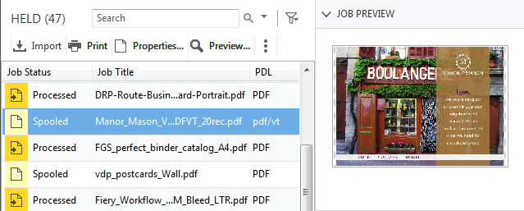
全ジョブのプレビュー
ジョブ特定の迅速化
パフォーマンスへの影響なし
最初のページのみプレビュー
サポートされているファ イル形式：
PS、PDF、PDF/VT、TIF、EPS
外部Fieryサーバーでのみ使用可能
Notes:
Users with external Fiery servers running FS300 Pro and Windows 10 can now preview all jobs. This helps operators identify and find jobs faster.
Previewing jobs doesn’t impact the Fiery server performance, so the feature is always on. The preview lets operators see the first page of the job.
While the feature doesn’t work with PPML files, it does work with PostScript, PDF, PDF/VT, TIF, and EPS files.

Slide 10
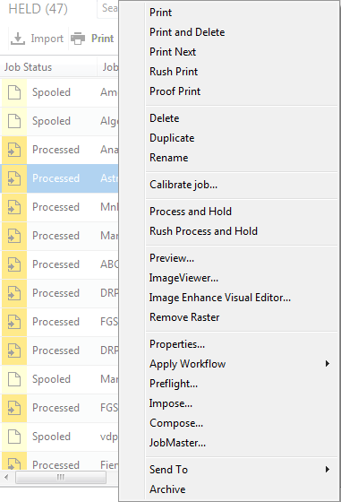
ラスターの自動除去
メイクレディ設定へのワンクリックでのアクセス
処理済みジョブとスプール済みジョブのジョブアクションが同じ
Notes:
The next feature is called “automatically remove rasters.”
With this feature, users who want to resume the job layout and makeready settings after processing a job, will no longer need to select “Remove Raster” before accessing Impose, Compose, or JobMaster. The Fiery server will “Remove Raster” automatically if any of those makeready options are selected from the Actions menu.
This shortens access to makeready settings from three clicks to one, and offers a more intuitive experience since users will see job actions for processed jobs that are consistent with those for spooled jobs.

Slide 11
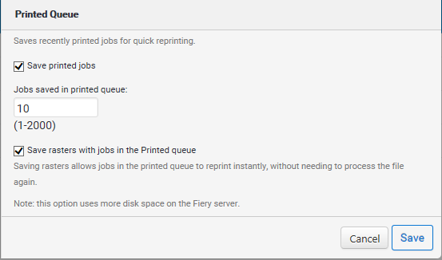
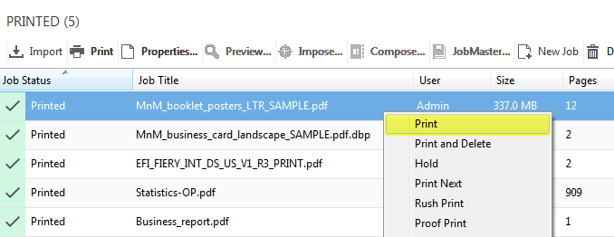
高速再印刷
ジョブを再RIPせずに再印刷
印刷済みキュー内のラスターファイルとジョブを保存するための新規オプションをConfigureで使用可能
Configureで「印刷済みキュー内のジョブとラスターを保存」を有効化
Notes:
Fast Reprint can save a lot of time.
Using this feature, administrators can keep the raster files for jobs in the PRINTED queue. When the print service provider needs to reprint those jobs, the files start printing the instant jobs are sent to print, without re-RIPping.
This feature is on by default and can be disabled from the Configure menu, as the screenshot on the right shows.
This is a great feature when users need to print one copy of a job as a proof, and then print it again for production. All they have to do is just change the copy count.

Slide 12
Fiery NXプラットフォームとXBプラットフォーム

Slide 13
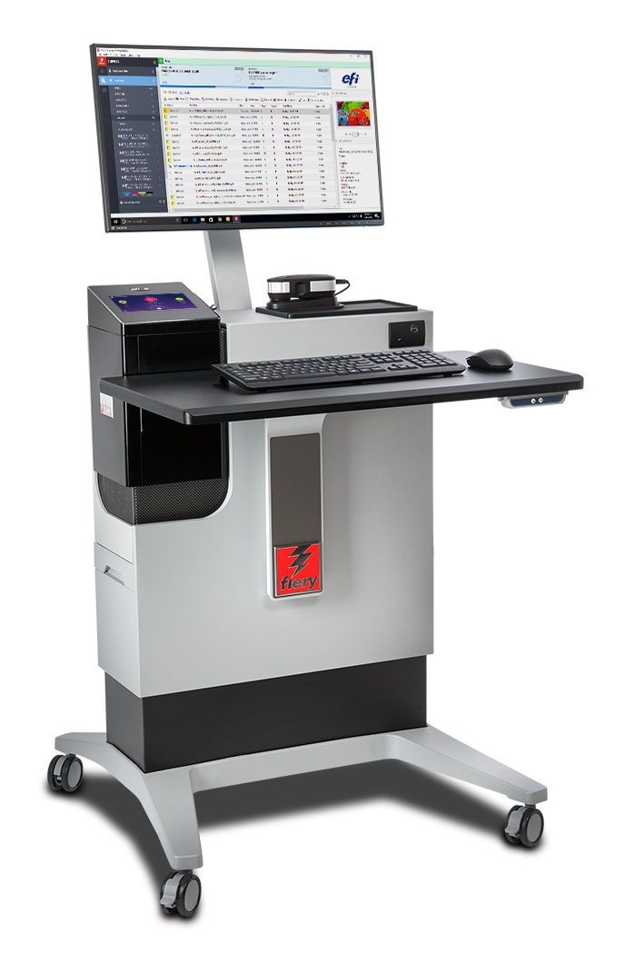
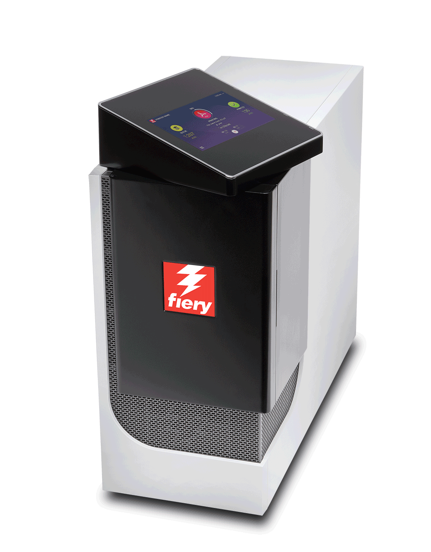
新しくなったFiery NX Premium およびNX Pro
NXサーバーの新インダストリアルデザイン
Fiery QuickTouchを搭載した新しいタッチスクリーンディスプレイパネル
新しいNX Stationでオペレーションを効率化
FieryプロダクションソリューションWebページへのアクセス
回転可能なタッチスクリーンパネル
Notes:
FS300 Pro servers feature the cutting-edge and innovative Fiery NX industrial design that was precisely crafted with the Fiery operator in mind.
The Fiery NX Premium is the high-end Fiery DFE that replaces the Fiery QX100 servers. The Fiery NX Pro is the server that replaces the Fiery Pro 80 hardware platforms.
The new server design includes the Fiery QuickTouch interface that helps users speed up job and device management. The touchscreen display rotates and provides intuitive system installation, backup, and diagnosis; plus easy access to and faster views of job status information. It also includes 3 USB ports, conveniently located on the side of the display
Either the Fiery NX server (Premium or Pro) can be placed inside the new Fiery NX Station to provide a centralised work station that adapts to different print production environments. The work stations come in two versions: The NX Station GL is the basic configuration, and the NX Station LS adds an adjustable-height workspace, a larger monitor, a proximity sensor that wakes up the Fiery server as soon as it identifies someone approaching, and tidy power cable storage.

Slide 14
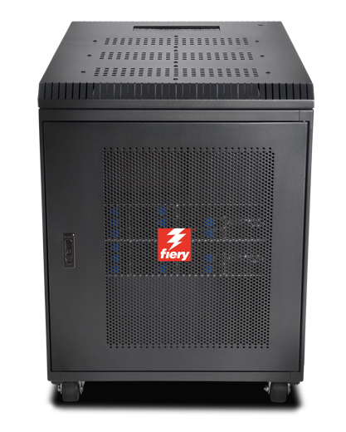
Fiery XB
さまざまなマーケットに対応する設計
梱包
折り畳み式ボール紙、段ボール、柔軟性の高い梱包材
商業用印刷
商取引/IPDS、ダイレクトメール
高いパフォーマンス、ブレードアーキテクチャ
最大1.8m x 3mのシートまたは1m幅のウェブ
最大15,000のSPH（B1、1200x1200 dpi）
最大200 mpmのロール給紙（1m 1200x1200 dpi）
Notes:
The Fiery XB hardware platform is designed for a wide variety of high-production markets such as packaging, commercial print, and transactional.
Its high-performance, bladed architecture fulfills demands for high throughput and a wide range of paper widths.

Slide 15
Fiery FS300 Proシステムソフトウェア
比類ない生産性、カラー品質、統合で印刷企業の競争力を維持
Notes:
This section covers the new features in the Fiery system software — Fiery FS300 Pro

Slide 16
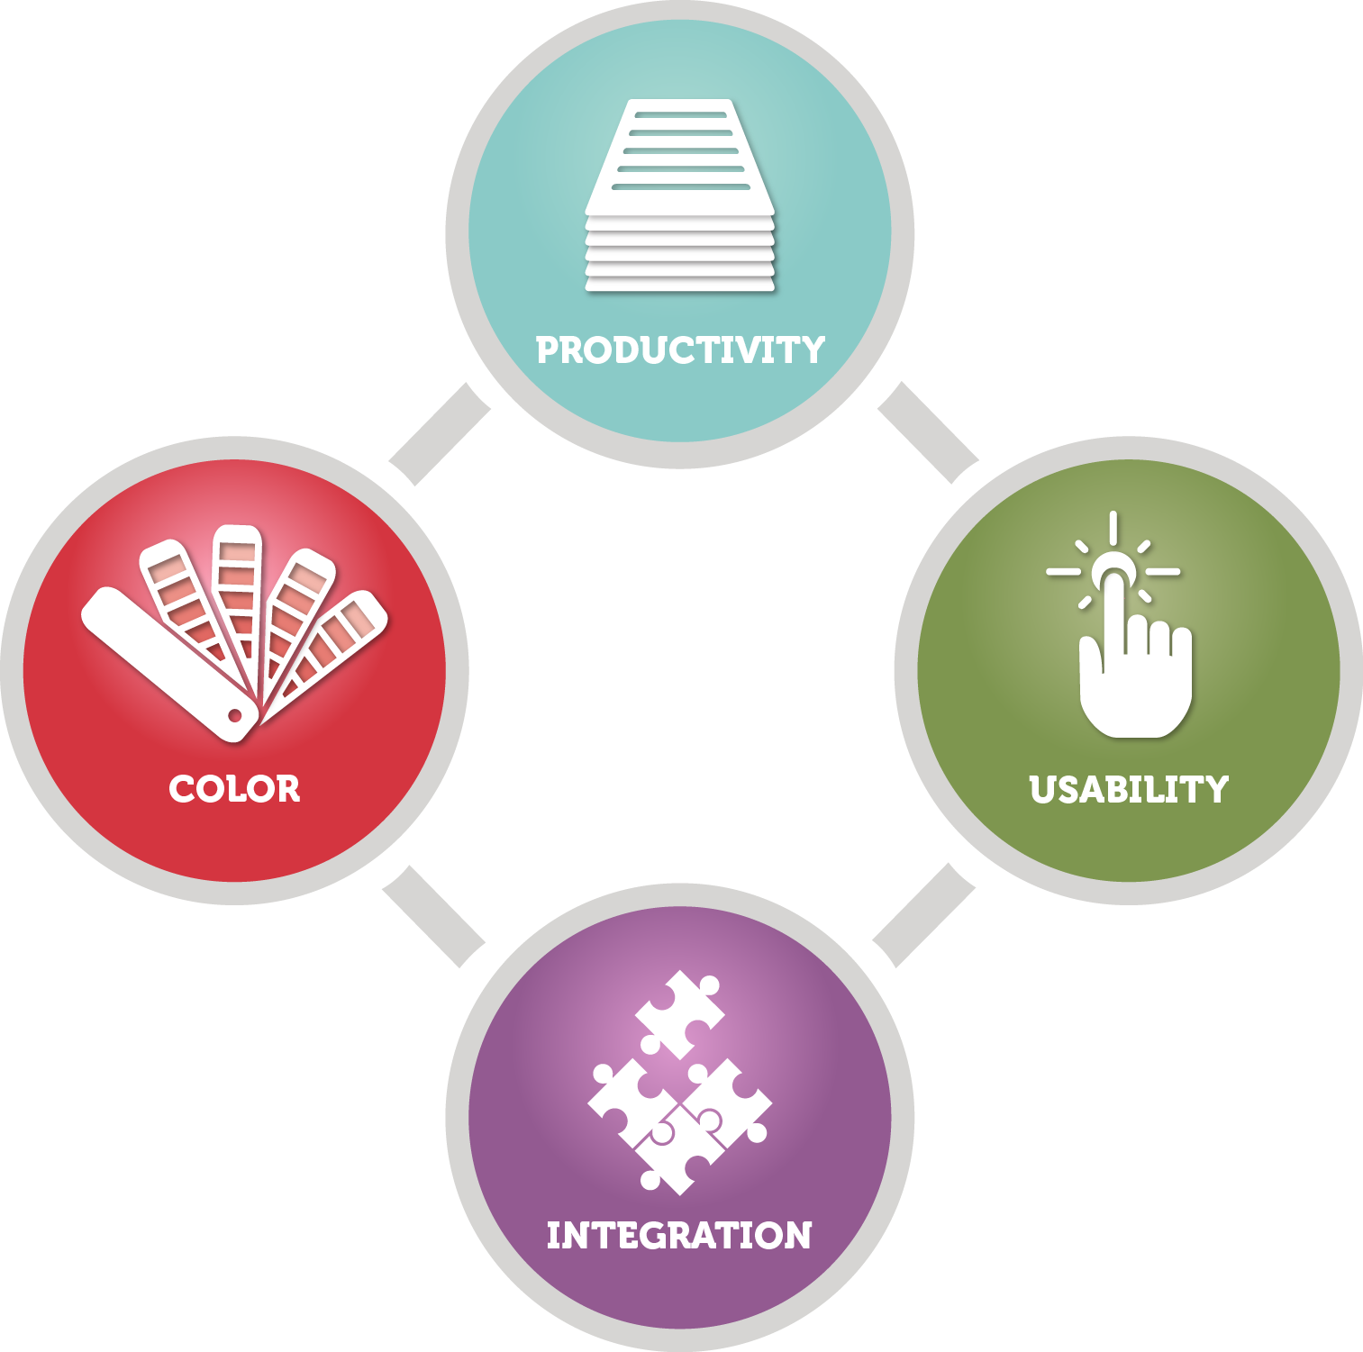
FS300 Proの重点領域
出力品質管理
パフォーマンス
セキュリティ
サービス性
統合
Notes:
The new features target the areas users care most about:
Output quality control
Performance
Security
Serviceability
Integration

Slide 17
出力品質管理
Fiery Spot-On™
スポットカラーグループ優先度
Fiery ImageViewer
オブジェクトインスペクター
インク総量
Notes:
There are several new features that offer new tools to enhance output quality control, and are great additions for professional prepress environments:
The Fiery Spot-On feature adds spot colour group priority
Fiery ImageViewer, part of Fiery Graphic Arts, Premium Edition and Fiery Productivity Package, adds object inspector and total area coverage features

Slide 18
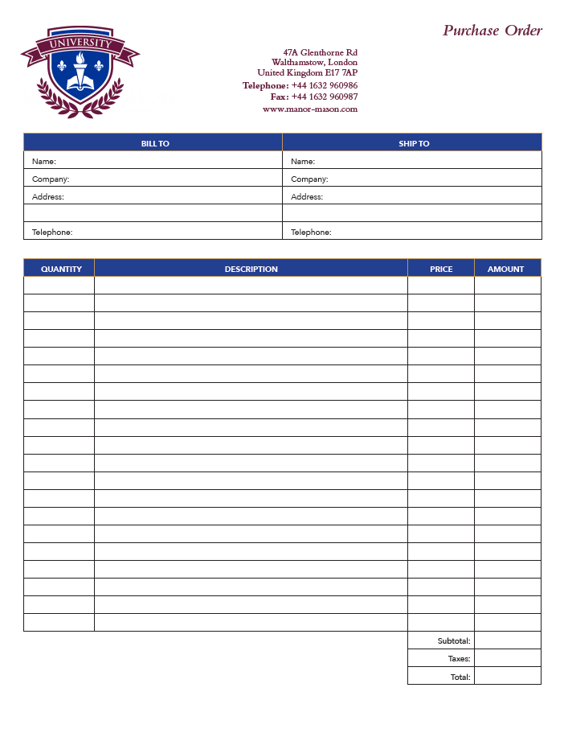
スポットカラーグループ優先度
希望するカスタムカラーへの対応が容易
カラーライブラリの順序をジョブ別に定義
デバイスセンターでのカラーグループの優先順位を変更して時間短縮
Fiery Spot-Onが必要
Notes:
Spot colour group priority is a feature that enables users to easily ensure that custom spot colour representation is honored to satisfy print buyer’s expectations.
This is a very useful feature for print environments where Fiery users edit the appearance of specific spot colours to match the expectations of print buyers. These spot colour edits are saved as new groups of colours using the Spot-On interface in Device Center.
But sometimes different print buyers want different edits to the same spot colours, or one buyer may request an adjustment — but other print buyers like the default colour mapping of the spot colour.
The spot colour group priority feature allows the Fiery user to set which of the colour libraries in Spot-On takes priority for a given job from the Color tab in Job Properties or Fiery driver. This means that if the requested spot colour adjustment for one customer is created in a custom spot colour library, the library can be given priority when printing that customer's jobs without forcing the spot colour edit for all future print jobs.
This feature can save a lot of time for users who no longer need to constantly check on the order of the colour libraries or groups in Spot-On.

Slide 19
オブジェクトインスペクター
ラスターピクセルのオブジェクトタイプを表示
テキスト、グラフィック、画像、滑ら かな陰影、エッジ
オブジェクトベースの設定に関する 次のような問題の特定に役立つ：
ブラックのみでグレーを印刷
エッジ強調効果
たとえば、Dynamic HD Text and Graphics
オブジェクトベースのラスター
トラブルシューティング時間の削減
Fiery Graphic Arts Package, Premium EditionまたはFiery Productivity Packageが必要
Notes:
Object Inspector, part of Fiery ImageViewer 3.0, helps identify imaging problems related to specific object types. The tool identifies what type of page object was in the original page description file before it was RIPped. It can identify object types including image, graphic, smooth shade, text, and edge.
The feature allows the user to troubleshoot image quality issues related to page object type more efficiently. Some examples include the ability to:
Identify a page object that may fail to use black only because gray settings in Job Properties are not set to use black only for that object type.
Identify cases where a colour mismatch within a page is related to how each object type is processed, such as halftone screen. These colour mismatches are hard to identify since the colour looks identical in the raster, but they print with a mismatch when they are screened on the print engine.
Determine where pixels are being tagged for edge enhancement by features such as Fiery Dynamic HD Text and Graphics or engine-specific edge-enhancement technologies.

Slide 20
インク総量
色分解値の合計を表示
インク総量の上限に達した範囲の特定に役立つ
シャドウの詳細がないなどのイメージングの問題のトラブルシューティングに使用可能
Fiery Graphic Arts Package, Premium EditionまたはFiery Productivity Packageが必要
Notes:
Total Area Coverage, also part of Fiery ImageViewer 3.0, reports the sum of colour separation values for a pixel. This can help users troubleshoot image quality issues related to toner or ink coverage, and determine whether the toner or ink limit has been reached.

Slide 21
グレースケール入力プロファイル
グレースケールの画像、ベクター、グラフィックオブジェクトの期待される印刷外観に一致
RGBやCMYKの場合と同じようにカラーレンダリングコントロールを指定
「ジョブのプロパティ」の「カラー」タブおよびドライバーでのグレースケール設定
Notes:
Previous Fiery servers render grayscale objects using the CMYK source profile, which can result in an unexpected and often incorrect appearance.
This feature provides users with specific control over the colour management of grayscale page objects by adding grayscale settings in the Color tab in Job Properties and the driver.
When grayscale page objects are created in a design application such as Adobe Photoshop, a grayscale ICC profile is used to define their intended appearance. This feature lets the user set the same profile to be used on the Fiery server so that the expected appearance can be maintained when printing.

Slide 22
パフォーマンスの強化
HyperRIPの最適化
高速再印刷
次世代ハードウェア
NX ProサーバーとPremiumサーバー
XBサーバー
HyperRIPの動画を見る
ジョブの処理スピー ドが55%アップ
Notes:
Fiery FS300 Pro servers process jobs faster with innovative technology:
Fiery NX Premium servers include Fiery HyperRIP, which can process more file formats in this mode
All Fiery FS300 Pro servers include fast reprint from Command WorkStation 6: This features enables jobs in the PRINTED queue to start printing the instant they are sent to print again
Fiery FS300 Pro servers ship with new hardware platforms which deliver faster processing performance

Slide 23
単一ジョブモードでサポートされるファイル形式
ファイルの種類 | 普通紙 | 両面 | XObjects/フォームのキャッシュ | 用紙種類の混合 | Control Bar | 印刷範囲 ページ/レコ ード | 面付け | ポストフラ イト | 直接キュー
CPSIワークフロー
PDF | はい | はい | はい | はい | はい | はい | いいえ | いいえ | はい
PS | はい | はい | はい | はい | はい | はい | いいえ | いいえ | いいえ
Quick Doc Merge | はい | はい | はい | はい | はい | はい | いいえ | いいえ | いいえ
PDF/VT | はい | はい | はい | はい | はい | はい | いいえ | いいえ | はい
PPML | はい | はい | はい | はい | はい | はい | いいえ | いいえ | いいえ
VPS | はい | はい | はい | はい | はい | はい | いいえ | いいえ | いいえ
VIPP | はい | はい | はい | はい | はい | はい | いいえ | いいえ | いいえ
FreeFormマスター | いいえ | いいえ | いいえ | いいえ | いいえ | いいえ | いいえ | いいえ | いいえ
FreeFormバリアブル | はい | はい | はい | はい | はい | はい
TIF | いいえ | いいえ | いいえ | いいえ | いいえ | いいえ | いいえ | いいえ | いいえ
EPS | いいえ | いいえ | いいえ | いいえ | いいえ | いいえ | いいえ | いいえ | いいえ
APPEワークフロー
PDF | はい | はい | はい | はい | はい | はい | いいえ | いいえ | はい
PDF/VT | はい | はい | はい | はい | はい | はい | いいえ | いいえ | はい
PCLワークフロー
PCL | いいえ | いいえ | いいえ | いいえ | いいえ | いいえ | いいえ | いいえ | いいえ
FS200 Proテーブル
FS300 Proテーブル
いいえ
Notes:
This slide shows the file formats not supported by HyperRIP before FS300 Pro in single-job mode.

Slide 24
単一ジョブモードでサポートされるファイル形式
ファイルの種類 | 普通紙 | 両面 | XObjects/フォームのキャッシュ | 用紙種類の混合 | Control Bar | 印刷範囲 ページ/レコ ード | 面付け | ポストフラ イト | 直接キュー
CPSIワークフロー
PDF | はい | はい | はい | はい | はい | はい | いいえ | いいえ | はい
PS | はい | はい | はい | はい | はい | はい | いいえ | いいえ | いいえ
Quick Doc Merge | はい | はい | はい | はい | はい | はい | いいえ | いいえ | いいえ
PDF/VT | はい | はい | はい | はい | はい | はい | いいえ | いいえ | はい
PPML | はい | はい | はい | はい | はい | はい | いいえ | いいえ | いいえ
VPS | はい | はい | はい | はい | はい | はい | いいえ | いいえ | いいえ
VIPP | はい | はい | はい | はい | はい | はい | いいえ | いいえ | いいえ
FreeFormマスター | いいえ | いいえ | いいえ | いいえ | いいえ | いいえ | いいえ | いいえ | いいえ
FreeFormバリアブル | はい | はい | はい | はい | はい | はい
TIF | いいえ | いいえ | いいえ | いいえ | いいえ | いいえ | いいえ | いいえ | いいえ
EPS | いいえ | いいえ | いいえ | いいえ | いいえ | いいえ | いいえ | いいえ | いいえ
APPEワークフロー
PDF | はい | はい | はい | はい | はい | はい | いいえ | いいえ | はい
PDF/VT | はい | はい | はい | はい | はい | はい | いいえ | いいえ | はい
PCLワークフロー
PCL | いいえ | いいえ | いいえ | いいえ | いいえ | いいえ | いいえ | いいえ | いいえ
FS300 Proテーブル
Notes:
As you can see, FS300 Pro supports many more formats in single-job mode.

Slide 25
セキュリティの強化
Windows 10 IoT Enterprise
Windows Defender SmartScreenによる、悪意のあるアプリケーションからの保護
SMBハードニングやエンタープライズ証明書のピン留めによる中間者攻撃からの保護
Windows DefenderやWindowsデータ実行防止機能によるマルウェアやウイルスからの保護
Notes:
Fiery external servers ship with the Microsoft Windows 10 IoT Enterprise 2016 LTSB edition (Windows 10) operating system, which contains the latest security protections. These key features address security protections. See the Fiery FS300 Pro Security white paper for more information.
Enable Windows Defender SmartScreen feature to prevent malicious applications from being downloaded. This additional security feature may affect Fiery server performance and is not turned on by default.
Windows 10 comes with SMB hardening for SYSVOL and NETLOGON shares, which helps mitigate man-in-the-middle attacks for Fiery servers joined to a domain.
Windows Defender Antivirus helps keep devices free of viruses and other malware. Fiery server is configured with the feature turned on to scan c:\, but not e:\ to minimise performance impact. Administrators can configure Windows Defender to scan e:\ if desired.
Windows Data Execution Prevention (DEP) can be enabled for Windows programs and services to help prevent malware from using the memory manipulation technique.
Windows 10 has better memory protections for heap and kernel pools to help prevent exploitation of memory.
Enterprise certificate pinning helps prevent man-in-the-middle attacks. This is an enterprise feature. A Fiery server has to join a domain to enable the feature.

Slide 26
サービス性の向上
プロダクションの中断を最小限に抑える
Fieryアップデート
Fieryサーバーを最新状態に維持しやすい
自動システムバックアップ
復元後の迅速なリカバリー
Notes:
Serviceability improvements in Fiery FS300 Pro offer administrators, analysts, and technicians better ways to ensure that Fiery servers are always up to date, minimise downtime, and provide fast recovery of Fiery servers.
Fiery Updates is a new feature introduced with Command WorkStation 6. Because timely software updates are critical for optimal operation of Fiery servers, Command WorkStation offers administrators an easy way to get notifications, downloads, and installation of approved and released Fiery system updates.
Administrators access Fiery Updates through the Device Center and can perform updates, even from remote client computers. This way, they can still update even Fiery servers that may not be connected to the internet. At the Fiery Updates screen, administrators can also see all the patches and service packs available and waiting to be installed for external or embedded servers.
Fiery Updates ensures the right sequence of patch updates to guarantee effective installation and avoid incompatibilities.

Slide 27
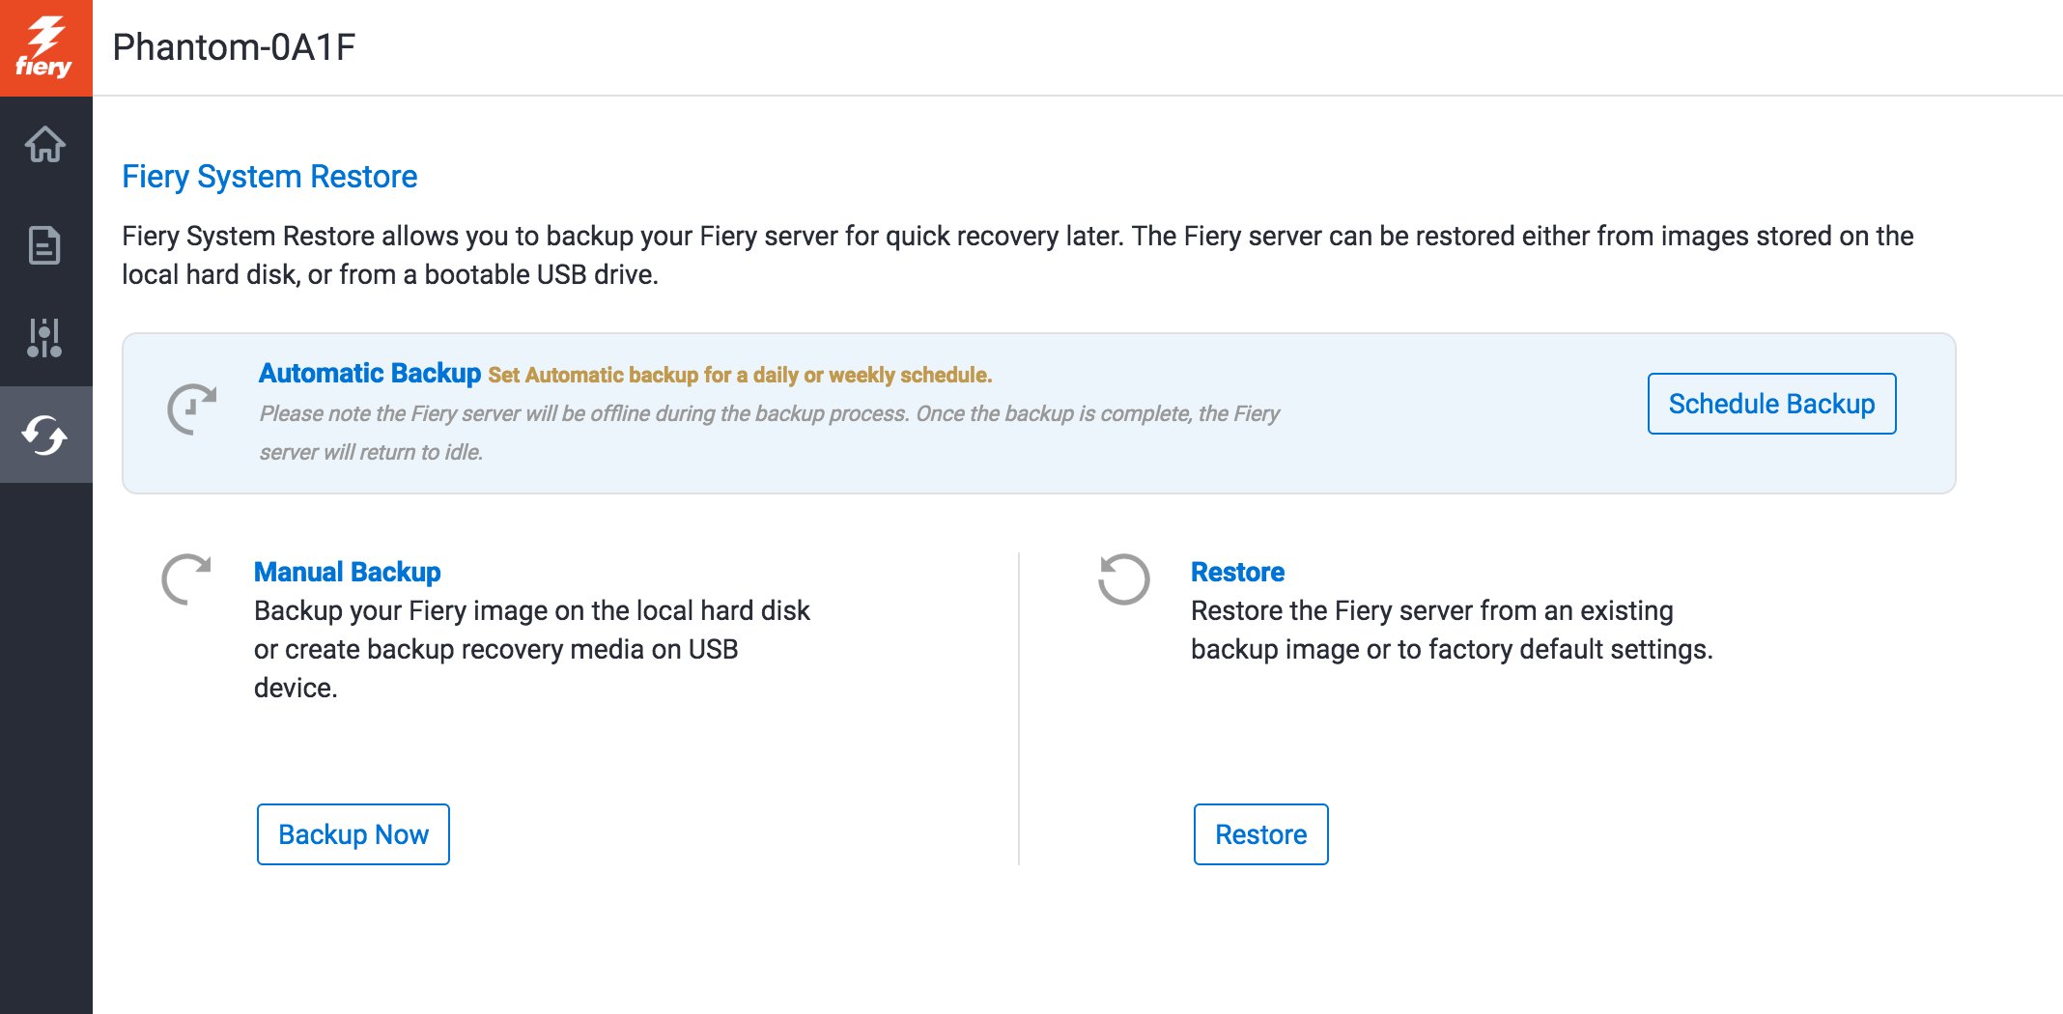
自動システムバックアップ
Fiery QuickTouchおよびWebToolsからのバックアップスケジュールの設定
Fieryサーバーを1時間以内に復元
DVDキットからの読み込みにかかる時間の1/8
DVDキットは不要
Notes:
Fiery administrators now have an easy way to schedule automatic Fiery system backups to guarantee fast recovery — and without the need to restore from a DVD media kit.
They can manage backups using Fiery WebTools or the Fiery QuickTouch interface. With these tools, it can take less than an hour to restore from a backup — 1/8th of the time it takes to restore from a DVD kit.

Slide 28
統合の強化
Fiery API v4の新しいAPIとユーザビリティの向上で社内アプリケーションの統合が容易
JDF対応のFieryの新機能Fiery JDF v1.5
EFI AutoCount
EFI Quick Print Suite
Kodak Prinergy 8.1
Notes:
Fiery API and Fiery JDF are always improving to bring usability enhancements and tighter integration with EFI web-to-print and MIS systems plus third-party prepress workflow solutions.

Slide 29
Fiery FS300 Proの価値
カスタマーにとって重要な分野で技術革新を先導
業界最先端のデジタルプレスを駆動
Notes:
Fiery servers bring innovation to areas important to customers and continue the evolution of printing by driving the most advanced digital presses.

Slide 30
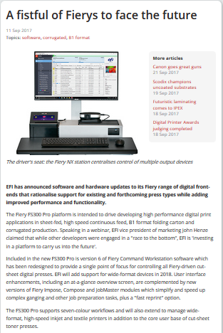
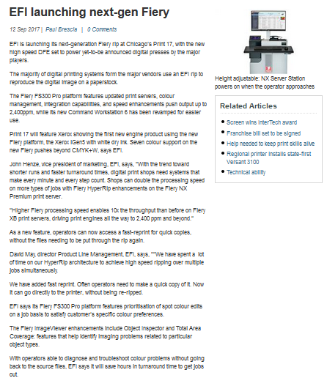
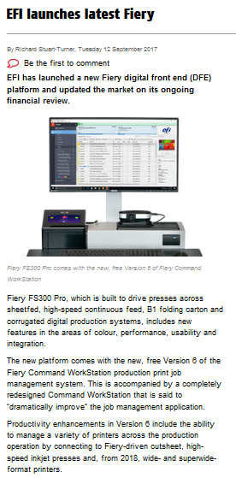
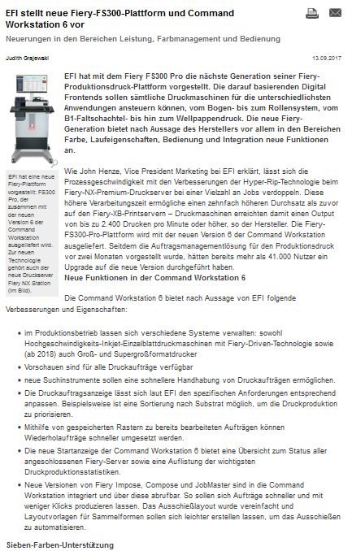
一般公開
EFIプレスリリース：
ヨーロッパおよび米国：9月11日
EFIプレスリリース
雑誌記事
WhatTheyThink
Print Show Daily
Deutscher Drucker
PrintWeek
Australian Printer
Digital Printer
Notes:
This slide gives you links for direct access to the EFI press release posted in September 2017, and to the various press articles all around the globe.

